Slide 1
Turma Informática para Internet
Formulários.

Slide 2
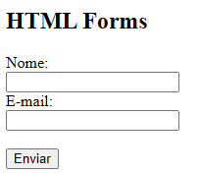

Turma Informática para Internet
Formulários
Um formulário HTML é usado para coletar a entrada do usuário.
A entrada do usuário é geralmente enviada a um servidor para processamento.

Slide 3
Turma Informática para Internet
Formulários
<form>
<form> é usado para criar um formulário HTML para entrada do usuário.
Os elementos <form>
<form> pode conter um ou mais dos seguintes elementos de formulário:
<input>
<label>
<select>
<textarea>
<button>
<fieldset>
<legend>
<datalist>
<output>
<option>
<optgroup>

Slide 4
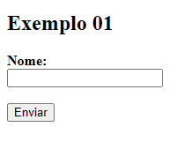
Turma Informática para Internet
Formulários
<h2>Exemplo 01</h2>
<form action="#" name="exemplo01">
<label for="nome"><b>Nome:</b></label><br>
<input type="text" id="nome" name="nome" size="25"> <br><br>
<input type="submit" value="Enviar">
</form>

Slide 5
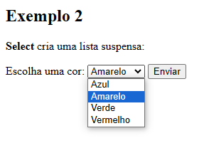
Turma Informática para Internet
Formulários
<hr><br>
<h2>Exemplo 2</h2>
<p><b>Select</b> cria uma lista suspensa:</p>
<form action="#" name="exemplo02">
<label for="cor">Escolha uma cor:</label>
<select id="cor" name="cor">
<option value="Azul">Azul</option>
<option value="Amarelo">Amarelo</option>
<option value="Verde">Verde</option>
<option value="Vermelho">Vermelho</option>
</select>
<input type="submit" value="Enviar">
</form>

Slide 6
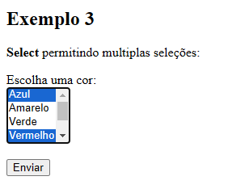
Turma Informática para Internet
Formulários
<hr><br>
<h2>Exemplo 3</h2>
<p><b>Select</b> permitindo multiplas seleções:</p>
<form action="#" name="exemplo03">
<label for="cor">Escolha uma cor:</label>
<br>
<select id="cor" name="cor" size="4" multiple>
<option value="Azul">Azul</option>
<option value="Amarelo">Amarelo</option>
<option value="Verde">Verde</option>
<option value="Vermelho">Vermelho</option>
<option value="Vermelho">Branco</option>
<option value="Vermelho">Preto</option>
</select>
<br><br>
<input type="submit" value="Enviar">
</form>

Slide 7
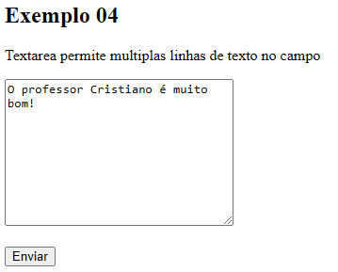
Turma Informática para Internet
Formulários
<hr><br>
<h2> Exemplo 04 </h2>
<p>Textarea permite multiplas linhas de texto no campo</p>
<form action="#" name="exemplo04">
<textarea name="message" rows="10" cols="30">O professor Cristiano é muito bom!</textarea>
<br><br>
<input type="submit" value="Enviar">
</form>

Slide 8
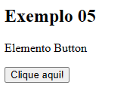
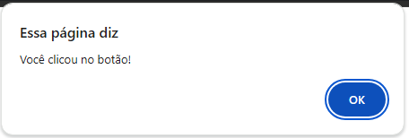
Turma Informática para Internet
Formulários
<hr><br>
<h2>Exemplo 05</h2>
<p>Elemento Button</p>
<button type="button" onclick="alert('Você clicou no botão!')">Clique aqui!</button>

Slide 9
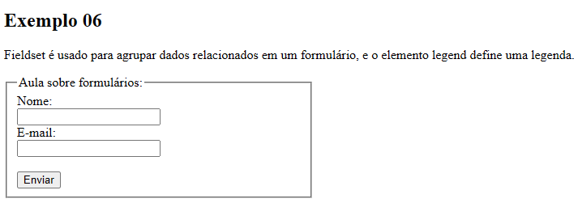
Turma Informática para Internet
Formulários
<hr><br>
<h2>Exemplo 06</h2>
<p>Fieldset é usado para agrupar dados relacionados em um formulário, e o elemento legend define uma legenda.</p>
<form action="#" name="exemplo06">
<fieldset style="width: 350px;">
<legend>Aula sobre formulários:</legend>
<label for="nome">Nome:</label><br>
<input type="text" id="nome" name="nome" value=""><br>
<label for="email">E-mail:</label><br>
<input type="text" id="email" name="email" value=""><br><br>
<input type="submit" value="Enviar">
</fieldset>
</form>

Slide 10
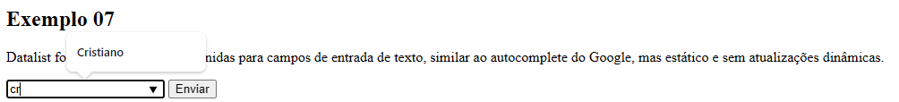
Turma Informática para Internet
Formulários
<hr><br>
<h2>Exemplo 07</h2>
<p>Datalist fornece sugestões pré-definidas para campos de entrada de texto, similar ao autocomplete do Google, mas
estático e sem atualizações dinâmicas.</p>
<form action="#" name="exemplo07">
<input list="nomes" name="nomes">
<datalist id="nomes">
<option value="Amanda">
<option value="Cristiano">
<option value="Pedro">
<option value="Julia">
<option value="Davi">
<option value="Gabriel">
</datalist>
<input type="submit" value="Enviar">
</form>

Slide 11
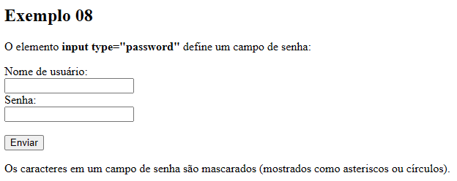
Turma Informática para Internet
Formulários
<hr><br>
<h2>Exemplo 08</h2>
<p>O elemento <strong>input type="password"</strong> define um campo de senha:</p>
<form action="#" name="exemplo08">
<label for="username">Nome de usuário:</label><br>
<input type="text" id="username" name="username"><br>
<label for="pwd">Senha:</label><br>
<input type="password" id="pwd" name="pwd"><br><br>
<input type="submit" value="Enviar">
</form>
<p>Os caracteres em um campo de senha são mascarados
(mostrados como asteriscos ou círculos).</p>
</body>

Slide 12
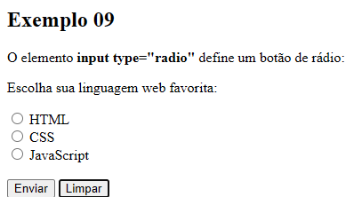
Turma Informática para Internet
Formulários
<hr><br>
<h2>Exemplo 09</h2>
<p>O elemento <strong>input type="radio"</strong> define um botão de rádio:</p>
<p>Escolha sua linguagem web favorita:</p>
<form action="#" name="exemplo09">
<input type="radio" id="html" name="fav_language" value="HTML">
<label for="html">HTML</label><br>
<input type="radio" id="css" name="fav_language" value="CSS">
<label for="css">CSS</label><br>
<input type="radio" id="javascript" name="fav_language" value="JavaScript">
<label for="javascript">JavaScript</label><br><br>
<input type="submit" value="Enviar">
<input type="reset" value="Limpar">
</form>

Slide 13
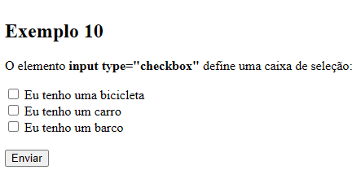
Turma Informática para Internet
Formulários
<hr><br>
<h2> Exemplo 10</h2>
<p>O elemento <strong>input type="checkbox"</strong> define uma caixa de seleção:</p>
<form action="#" name="exemplo10">
<input type="checkbox" id="veiculo1" name="veiculo1" value="Bike">
<label for="veiculo1"> Eu tenho uma bicicleta</label><br>
<input type="checkbox" id="veiculo2" name="veiculo2" value="Car">
<label for="veiculo2"> Eu tenho um carro</label><br>
<input type="checkbox" id="veiculo3" name="veiculo3" value="Boat">
<label for="veiculo3"> Eu tenho um barco</label><br><br>
<input type="submit" value="Enviar">
</form>

Slide 14
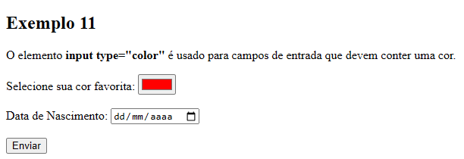
Turma Informática para Internet
Formulários
<hr><br>
<h2>Exemplo 11</h2>
<p>O elemento <strong>input type="color"</strong> é usado para campos de entrada que devem conter uma cor.</p>
<form action="#" name="exemplo11">
<label for="corfavorita">Selecione sua cor favorita:</label>
<input type="color" id="corfavorita" name="corfavorita" value="#ff0000"><br><br>
<label for="datanascimento">Data de Nascimento:</label>
<input type="date" id="datanascimento" name="datanascimento"><br><br>
<input type="submit" value="Enviar">
</form>

Slide 15
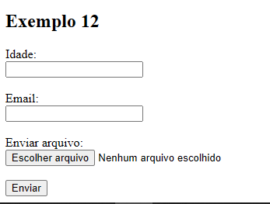
Turma Informática para Internet
Formulários
<hr><br>
<h2>Exemplo 12</h2>
<form action="#" name="exemplo12">
<label for="idade">Idade:</label><br>
<input type="number" id="idade" name="idade"><br><br>
<label for="email">Email:</label><br>
<input type="email" id="email" name="email"><br><br>
<label for="arquivo">Enviar arquivo:</label><br>
<input type="file" id="arquivo" name="arquivo"><br><br>
<input type="submit" value="Enviar">
</form>

